Slide 1
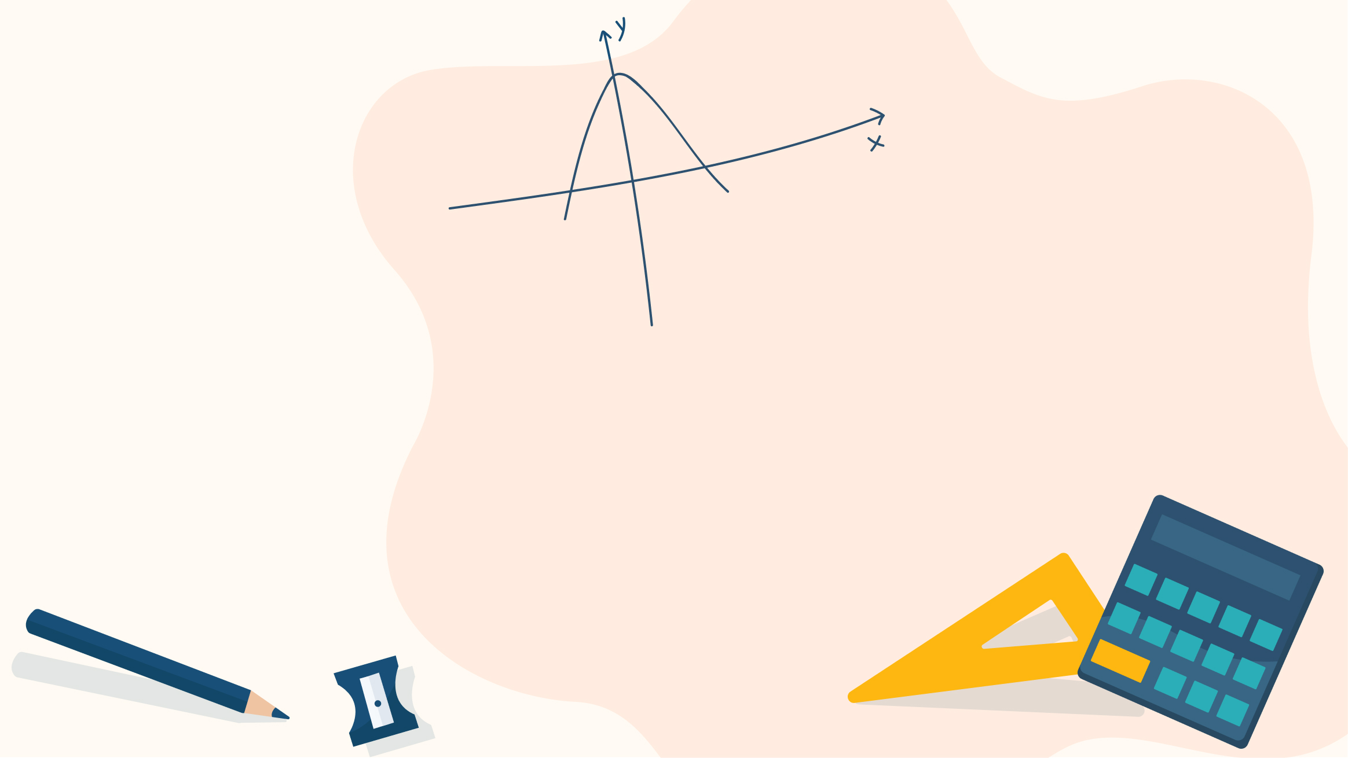
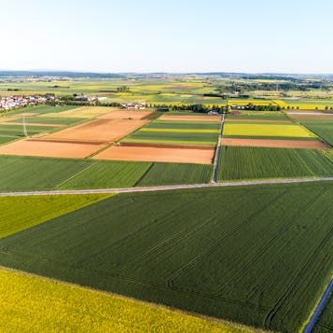
Unități de măsură pentru arie
Descoperim cum măsurăm suprafața lumii noastre

Slide 2


Ce învățăm astăzi?
La sfârșitul lecției, vei putea:
Să înțelegi ce este o suprafață.
Să folosești metrul pătrat ca unitate principală pentru arie.
Să transformi unitățile de măsură.
Să calculezi arii pentru obiecte reale.

Slide 3
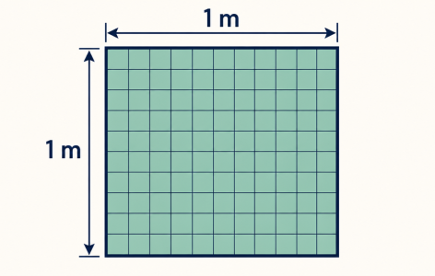
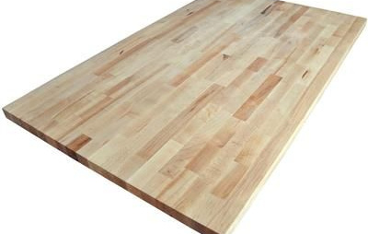
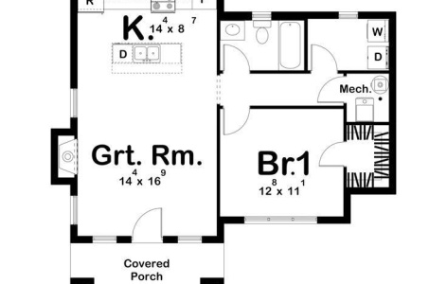
Cuvinte cheie
Metru pătrat (m²)
Suprafața unui pătrat cu latura de 1 metru.
Suprafață
Partea de sus a unui obiect sau un loc plat.
Arie
Măsura unei suprafețe exprimată numeric.

Slide 4
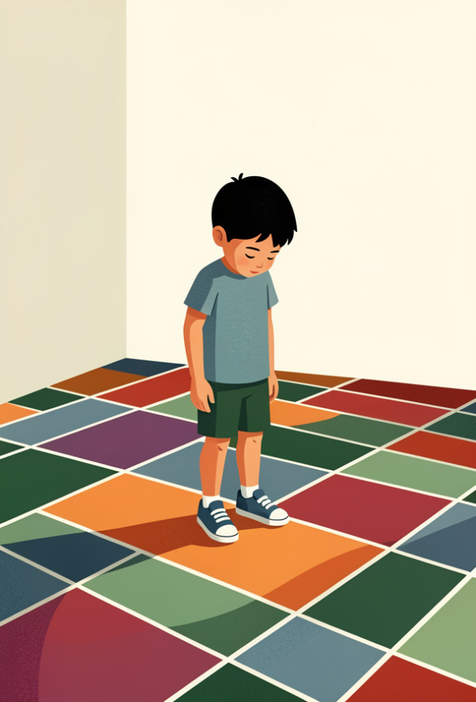
Cum măsurăm o podea?
Te-ai întrebat vreodată cât parchet trebuie să cumperi pentru camera ta? Nu e suficient să știi lungimea pereților!
Trebuie să știm cât de mare este întreaga suprafață de pe jos. Aceasta se numește Arie.

Slide 5
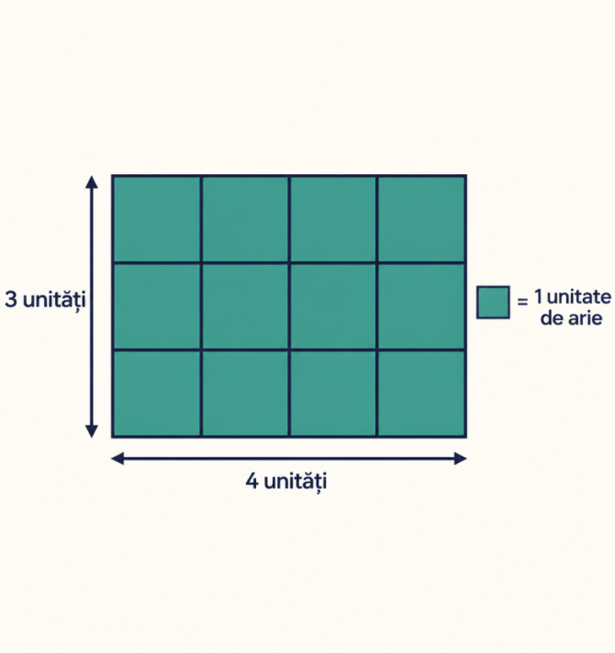
Ce este Aria?
Aria reprezintă numărul de unități de arie care pot acoperi perfect o suprafață.
Regula de aur
Pentru a calcula aria, dimensiunile trebuie să fie în aceeași unitate de măsură.
🔑
Key point
Aria pătratului = latură × latură
Aria dreptunghiului = lungime × lățime

Slide 6

Unitatea principală: m²
Unitatea standard de măsură pentru arie este metrul pătrat (m²).
Imaginează-ți un pătrat mare, unde fiecare latură are exact 1 metru lungime. Tot ce se află în interiorul lui este 1 metru pătrat!

Slide 7
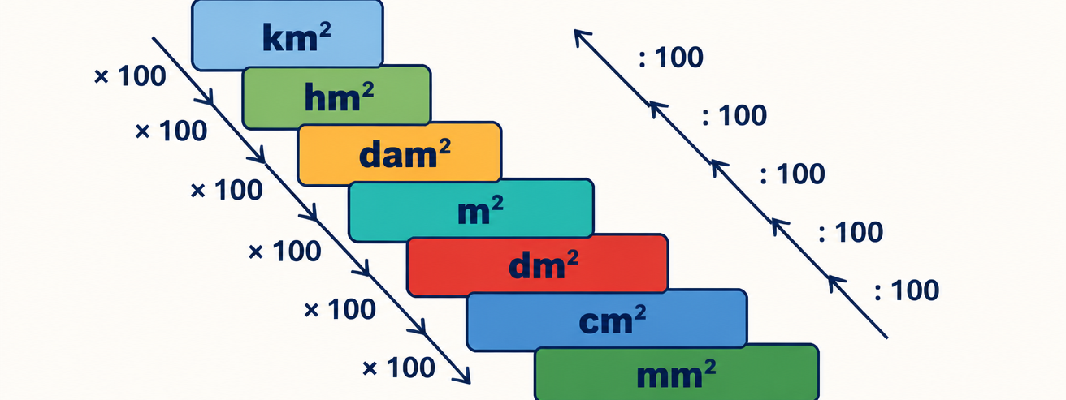
Scara Unităților de Măsură
La fel ca la lungime, avem multipli și submultipli, dar atenție: trecem de la o treaptă la alta folosind 100 (deoarece 10 × 10 = 100)!

Slide 8
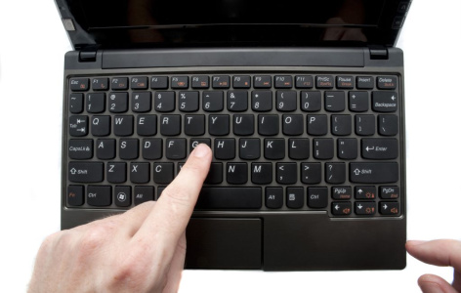
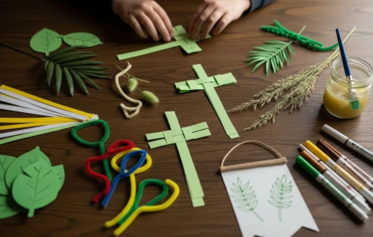
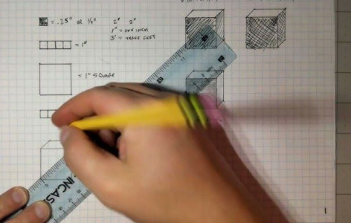
Submultiplii Metrului Pătrat
Îi folosim pentru suprafețe mici, cum ar fi o foaie de hârtie sau un timbru.
cm² - Cât o tastă de calculator.
dm² - Cât o palmă de copil.
mm² - Cât un vârf de creion.

Slide 9
Verificarea cunoștințelor
Răspunsuri pe următorul slide...
Care este unitatea principală de măsură pentru arie?
1.
Metrul (m)
2.
Metrul pătrat (m²)
3.
Litrul (l)
4.
Kilometrul (km)

Slide 10
Verificarea cunoștințelor
✅​
Care este unitatea principală de măsură pentru arie?
1.
Metrul (m)
2.
Metrul pătrat (m²)
👍​
3.
Litrul (l)
4.
Kilometrul (km)

Slide 11
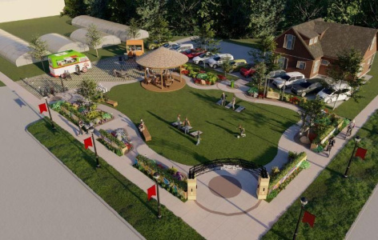
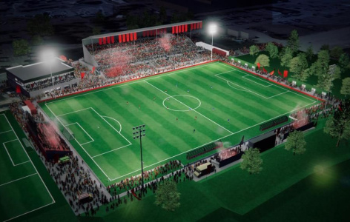
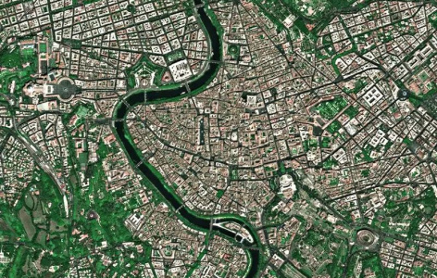
Multiplii Metrului Pătrat
Îi folosim pentru a măsura orașe, țări sau oceane.
dam² (decametrul pătrat)
Numit și 'ar'. Pătrat cu latura de 10m.
hm² (hectometrul pătrat)
Numit și 'hectar'. Latura de 100m.
km² (kilometrul pătrat)
Folosit pentru hărți. Latura de 1000m.
1
2
3

Slide 12
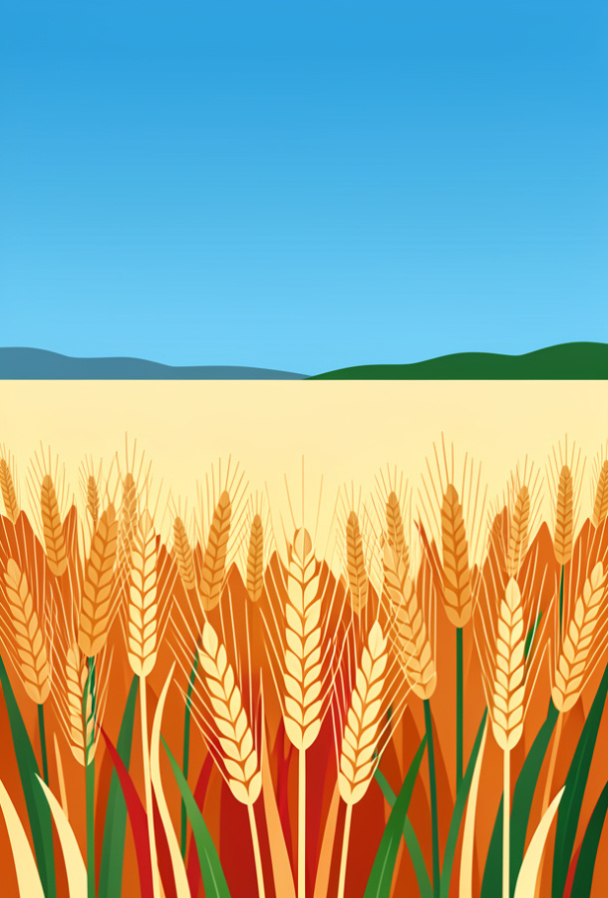
Unități Agrare
În agricultură, folosim nume speciale pentru suprafețele de pământ:
Arul (ar): 1 dam² = 100 m²
Hectarul (ha): 1 hm² = 10.000 m²
🧠
Remember
1 hectar are 100 de ari!

Slide 13
Cum transformăm?
Regula este simplă: la fiecare pas în jos pe scară, înmulțim cu 100. La fiecare pas în sus pe scară, împărțim la 100.
Coborâm (Unitate mare -> mică)
Înmulțim
Exemplu: 5 m² = 5 × 100 = 500 dm²
Urcăm (Unitate mică -> mare)
Împărțim
Exemplu: 300 cm² = 300 ÷ 100 = 3 dm²

Slide 14
Exemplu pas cu pas
Să transformăm 2 m² în cm².
De la m² la dm² este un pas: 2 × 100 = 200 dm²
De la dm² la cm² este încă un pas: 200 × 100 = 20.000 cm²
🔍
Example
Deci, 2 m² = 20.000 cm². Adăugăm câte două zerouri pentru fiecare treaptă!

Slide 15
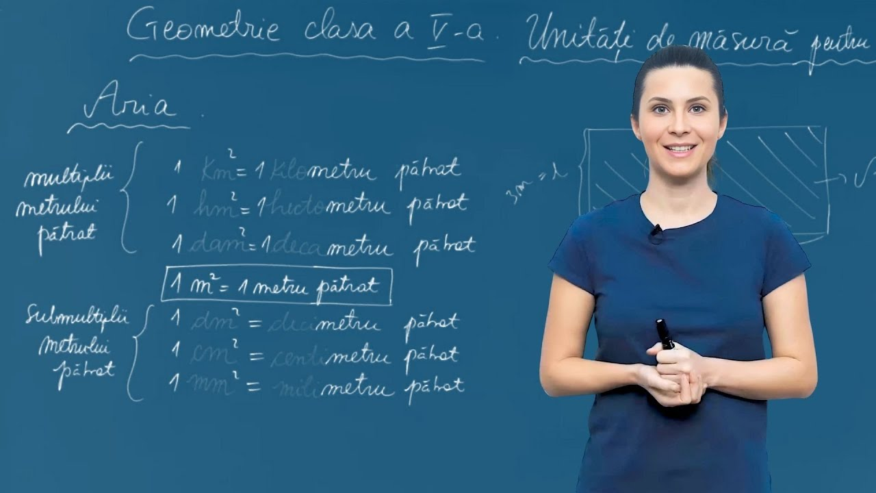
Să vedem aria în acțiune!
Acest videoclip ne ajută să vizualizăm mai bine cum unitățile pătrate acoperă o suprafață.
▶

Slide 16

La magazinul de bricolaj
Ascultă audio și răspunde la întrebări
Cumpărăm gresie pentru bucătărie
▶ Redă audio
1
Care este aria bucătăriei lui Andrei?
2
Ce formă au plăcile de gresie?
3
Care este latura unei plăci de gresie?
4
Câte plăci a decis Andrei să cumpere în final?
Răspunsuri pe următorul slide...

Slide 17
La magazinul de bricolaj
✅​
Verifică răspunsurile tale mai jos
Cumpărăm gresie pentru bucătărie
▶ Redă audio
1
12 metri pătrați.
2
Formă de pătrat.
3
50 de centimetri.
4
50 de plăci.

Slide 18
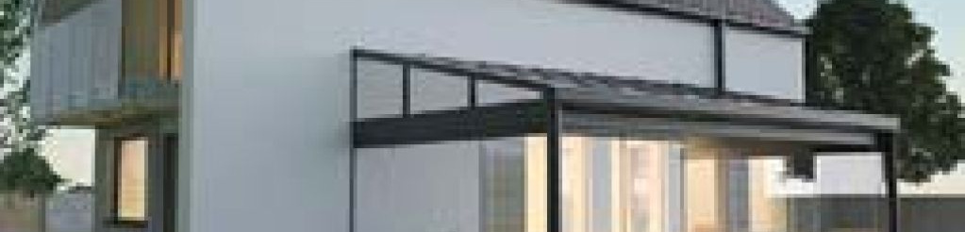
Aplicație Practică
Să calculăm aria terasei din imagine.
🔍
Example
Dacă L = 5 m și l = 4 m, Aria = 5 × 4 = 20 m².
În dm²: 20 × 100 = 2000 dm².

Slide 19

Exercițiu de transformare
Pentru a transforma m² în dm² ____ cu 100. Pentru a transforma ha în m², trebuie să știm că 1 ha este egal cu ____ m². Un ar este același lucru cu un ____ pătrat.
Bancă de cuvinte 🏦​
kilometru, 1.000, 10.000, decametru, înmulțim, împărțim
Răspunsuri pe următorul slide...

Slide 20
Exercițiu de transformare
✅​
Pentru a transforma m² în dm² înmulțim cu 100. Pentru a transforma ha în m², trebuie să știm că 1 ha este egal cu 10.000 m². Un ar este același lucru cu un decametru pătrat.
Bancă de cuvinte 🏦​
kilometru, 1.000, 10.000, decametru, înmulțim, împărțim

Slide 21
Potrivește unitățile
1.
m²
a)
Unitatea principală de arie.
2.
ha
b)
Suprafața unui vârf de ac.
3.
km²
c)
Folosit pentru suprafața unei țări.
4.
mm²
d)
Folosit pentru ferme și păduri.

Slide 22
Potrivește unitățile
✅​
1.
m²
a)
Unitatea principală de arie.
2.
ha
d)
Folosit pentru ferme și păduri.
3.
km²
c)
Folosit pentru suprafața unei țări.
4.
mm²
b)
Suprafața unui vârf de ac.

Slide 23
Ordonare
Răspunsuri pe următorul slide...
Ordonează următoarele unități de la cea mai mică la cea mai mare:
cm²
ha
ar
m²

Slide 24
Ordonare
✅​
Ordonează următoarele unități de la cea mai mică la cea mai mare:
cm²
1.
m²
2.
ar
3.
ha
4.

Slide 25

Bravo! Ești un expert în arii!
Astăzi ai învățat cum se măsoară lumea din jurul tău, de la micul milimetru pătrat până la marile hectare!
Nu uita: mereu verifică unitățile de măsură înainte de a înmulți!
Ce poți măsura acasă?
Încearcă să afli aria caietului tău de matematică în cm²!

